Slide 1

Тема: пульсары
САМСОНОВ ЕГОР 11А

Slide 2
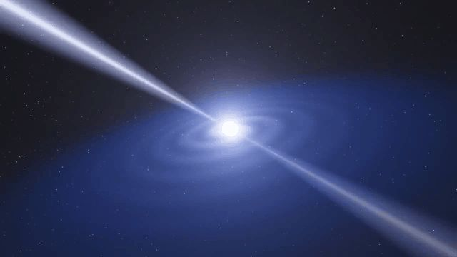
Пульсары - это
быстро вращающиеся нейтронные звезды, излучающие радиоволны и другие виды электромагнитного излучения. Они были открыты в 1967 году и являются одними из самых плотных объектов во Вселенной. Пульсары имеют сильное магнитное поле и вращаются вокруг своей оси со скоростью до нескольких сотен оборотов в секунду. Их излучение наблюдается периодически, благодаря чему они получили свое название. Исследование пульсаров помогает ученым лучше понимать структуру и эволюцию звезд, а также гравитационные эффекты в космосе. Согласно доминирующей астрофизической модели, пульсары представляют собой вращающиеся нейтронные звёзды с магнитным полем, которое наклонено к оси вращения, что вызывает модуляцию приходящего на Землю излучения.

Slide 3
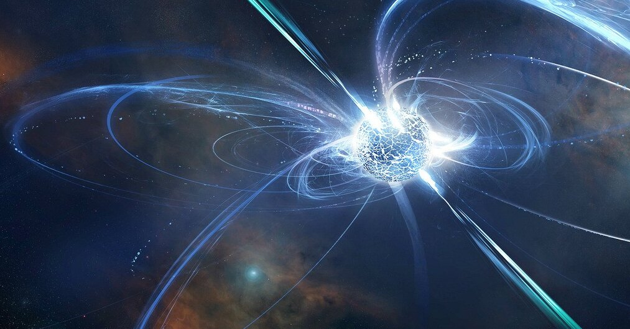
ЧТО ТАКОЕ ПУЛЬСАРЫ?
Нейтроны звезды, которые испускают энергию в виде двух узконаправленных лучей или "пучков", которые создают впечатление пульсирующего света, отсюда и название. Пульсары могут вращаться со скоростью до нескольких сотен оборотов в секунду и являются одними из самых плотных объектов во Вселенной. Их изучение помогает ученым лучше понять природу звездных взрывов, гравитации и других фундаментальных физических явлений.

Slide 4
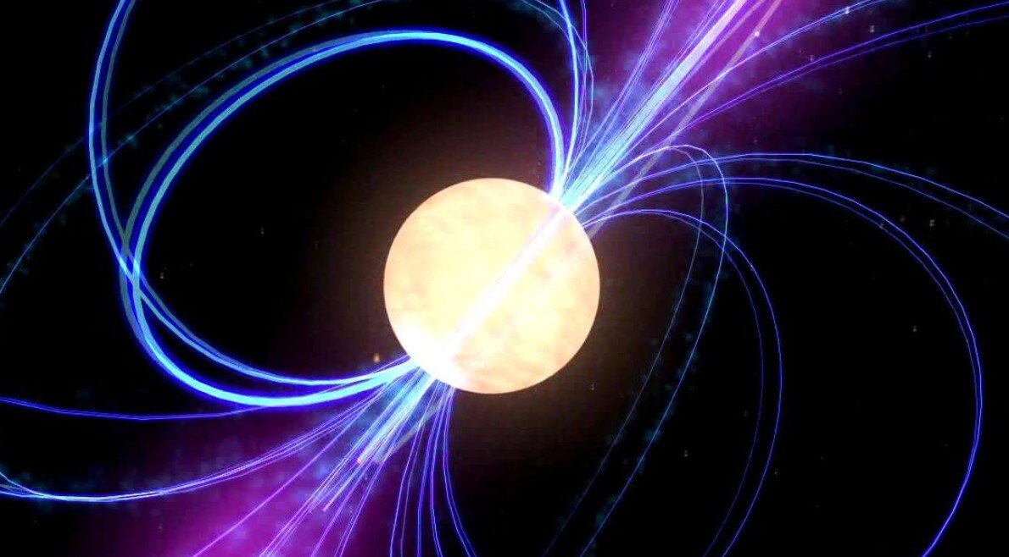
ИСТОРИЯ
Пульсары были открыты случайно в 1967 году во время исследования остатков сверхновых звезд. Два радиоастронома из Кембриджского университета, Энтони Хьюиш и его студент Джоселин Белл, обнаружили периодические радиоимпульсы, исходящие из одного и того же направления. Они предположили, что эти импульсы могут быть связаны с деятельностью разумных существ из космоса, но позже отказались от этой идеи. Вместо этого они пришли к выводу, что источником сигналов является быстро вращающаяся нейтронная звезда, испускающая мощные потоки радиоволн. Это открытие стало революционным в астрономии и принесло Хьюишу Нобелевскую премию по физике в 1974 году. С тех пор было обнаружено множество пульсаров, и они стали важным инструментом для изучения фундаментальных законов Вселенной.

Slide 5
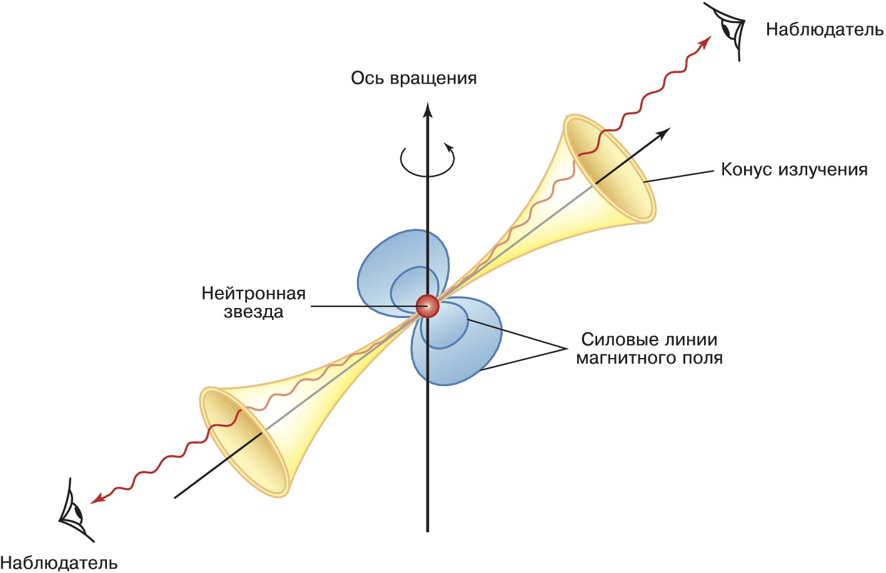
Типы:
Пульсары – это быстро вращающиеся нейтронные звезды, испускающие радио-, световой или рентгеновский импульсы. Они делятся на два основных типа: одиночные и двойные. Одиночные пульсары находятся в космосе отдельно от других звезд, их период вращения может составлять от миллисекунд до секунд. Двойные пульсары образуются при слиянии двух нейтронных звезд или нейтронной звезды и белого карлика. Периоды вращения у них короче, чем у одиночных пульсаров, и могут составлять всего несколько миллисекунд. Оба типа пульсаров играют важную роль в астрофизике, помогая ученым изучать свойства нейтронных звезд и гравитации.

Slide 6
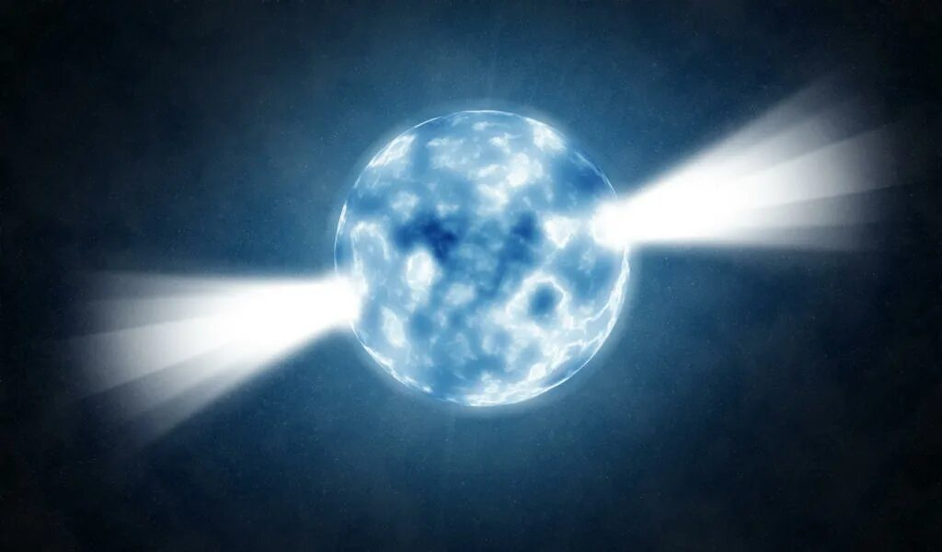
Роль пульсаров в космических исследованиях
Пульсары играют ключевую роль в космических исследованиях. Эти быстро вращающиеся нейтронные звезды излучают радиоволны и другие виды электромагнитного излучения с высокой периодичностью, что делает их идеальными естественными маяками Вселенной.
Благодаря своей стабильности и точности, пульсары используются для создания самых точных карт нашей галактики и даже для измерения гравитационных волн. Кроме того, изучение пульсаров помогает ученым лучше понять фундаментальные законы физики и динамику звездных систем.

Slide 7
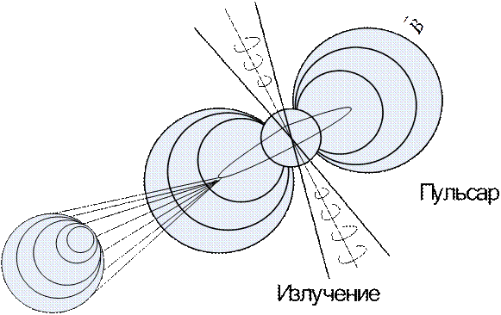
КАК они работают
Пульсары работают благодаря сочетанию сильного магнитного поля и быстрого вращения. Их магнитное поле в триллионы раз сильнее земного, а скорость вращения может достигать сотен оборотов в секунду. Излучение пульсаров возникает из-за ускорения заряженных частиц в магнитном поле. Электроны и протоны движутся вдоль силовых линий, испуская электромагнитные волны. Этот процесс называется магнитотормозным излучением. У некоторых пульсаров наблюдается двойной импульс за один оборот, если оба магнитных полюса направлены в сторону наблюдателя.

Slide 8

СПАСИБО ЗА ВНИМАНИЕ!

